Slide 1
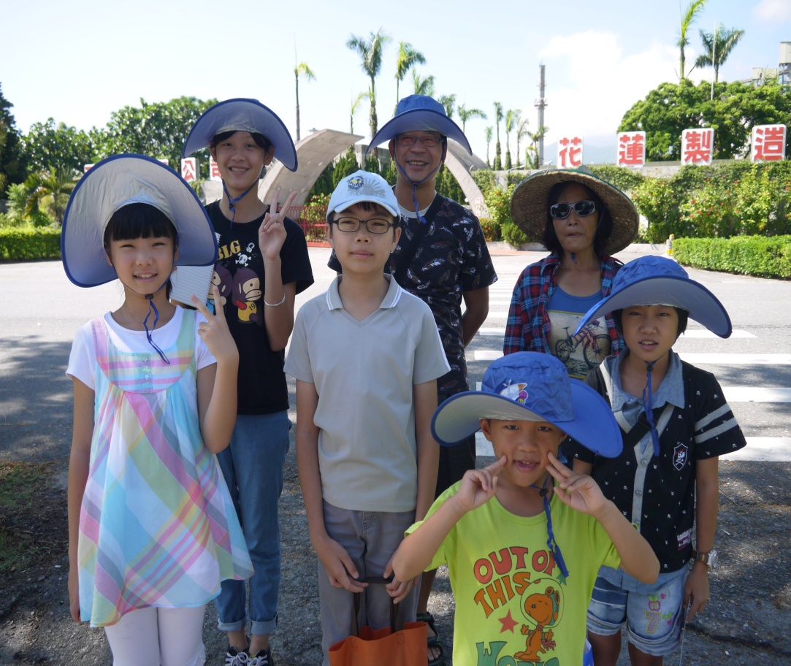
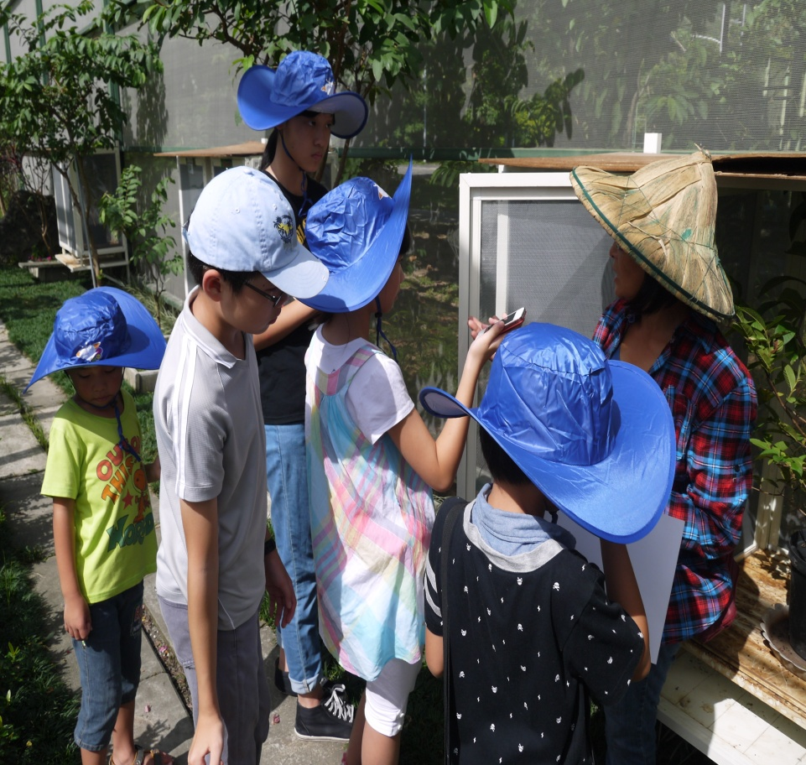
亞洲水泥生態園區 棉桿竹節蟲採訪記
程立老師
溫阿姨
黃鈺婷
游竣丞
王予恩

Slide 2
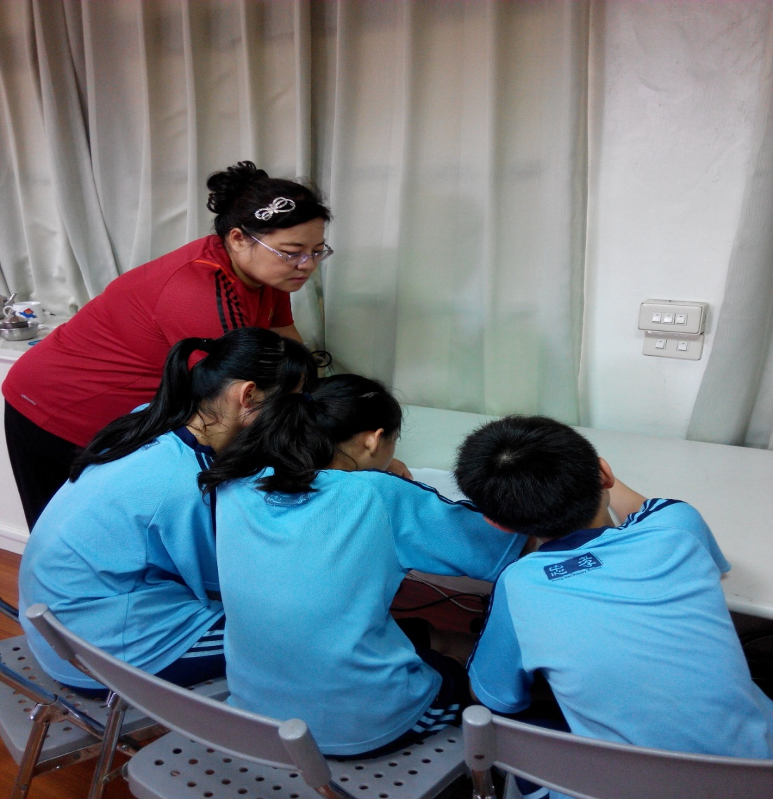
活動快截止啦! 還沒去採訪生態達人~
超認真der討論
預約亞泥生態園區名額

Slide 3
出發 GO!
前往竹節蟲深入探索!

Slide 4
愛玩躲喵喵的竹節蟲說:「找找看我在哪?」

Slide 5
我在這啦! 找到了嗎?

Slide 6
大家好!我是棉桿竹節蟲

Slide 7
找找我的食物~

Slide 8
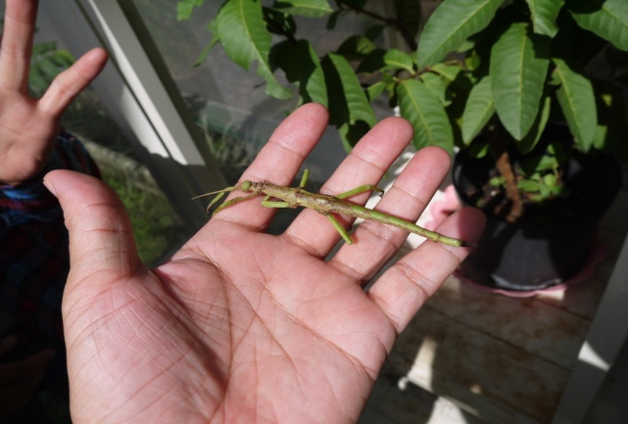
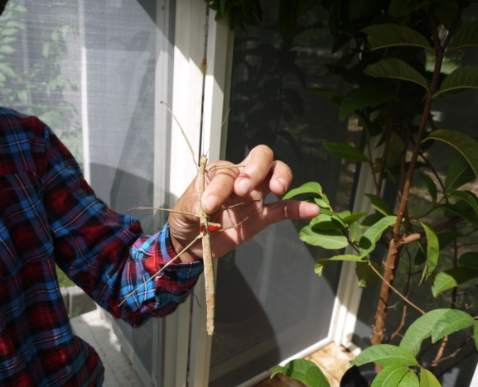
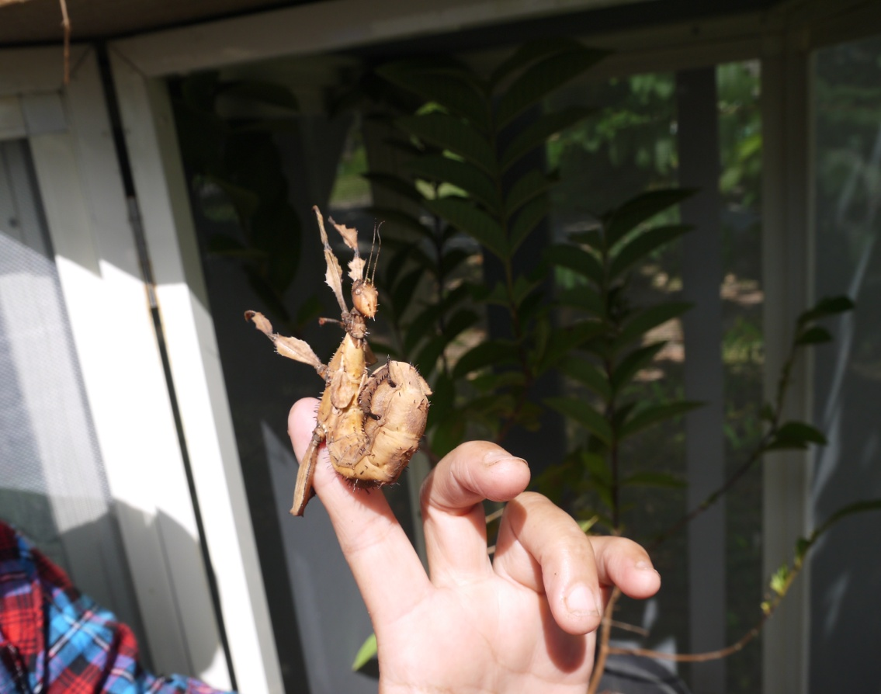
這些是我的朋友

Slide 9
超認真的記錄

Slide 10
看完簡報後想更認識我嗎? 歡迎你們來參觀

